Slide 1
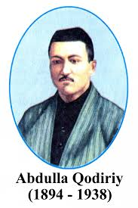
Adabiyot
10-sinf
Mavzu: Abdulla Qodiriy

Slide 2
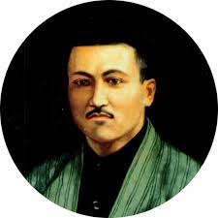
Drama qahramonlari
Abdulla Qodiriy 1894-yili 10-aprelda Toshkentda bog‘bon oilasida tug‘ilgan. Dastlab musulmon maktabida so‘ngra rus-tuzem maktabi hamda Abulqosim shayx madrasasida ta’lim olgan, Moskvadagi adabiyot kursida o‘qigan.

Slide 3
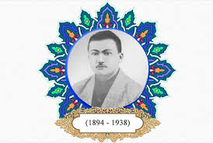
Ijodiy faoliyati
1917-yilgi oktabr oyidagi davlat to‘ntarishidan so‘ng, Eski shahar oziqa qo‘mitasining sarkotibi, “Oziq ishlar” gazetasining muharriri, “Mushtum” jurnali tashkilotchilaridan biri sifatida ijtimoiy hayotga faol aralashadi.

Slide 4
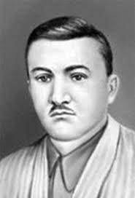
Maxfiy imzolar
Abdulla Qodiriyning asarlari matbuotda Julqunboy, Ju-boy, Dumbulboy, Dumbulnisa, Kalvak Mahzum, Toshpo‘lat tajang, Ovsar kabi imzolar bilan bosilib chiqardi.

Slide 5
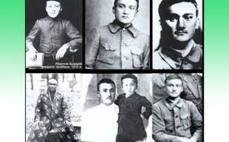
Qodiriyning farzandlari
Nazifa (1916)
Habibulla (1918) Adiba (1924)
Ma’sud (1926)
Anisa (1928)

Slide 6
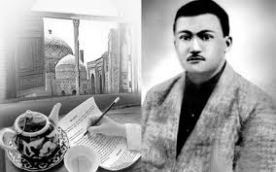
Ijodiy faoliyati
“To‘y”, “Ahvolimiz”, “Millatimga”, “Fikr aylagil” she’rlari
“Baxtsiz kuyov” dramasi
“Juvonboz” hikoyasi

Slide 7
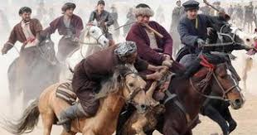
Realistik hikoya
1916-yilda yozilgan “Uloqda” hikoyasi dunyo adabiyotidagi nazariy mezonlarga mos keladigan o‘zbek realistik hikoyachiligini boshlab berdi.

Slide 8
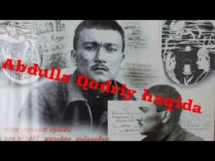
Felyetonlar qiroli
“Kalvak Mahzumning xotira daftaridan”, “Toshpo‘lat tajang nima deydir?” kabi hajviy asarlar yozdi.

Slide 9
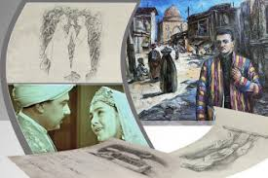
“O‘tkan kunlar” romani
“O‘tkan kunlar” romanining ayrim fasllari
Dastlab 1923-1924-yillari “Inqilob” jurnalida e’lon qilindi. 1925-1926-yillari romanning har bir bo‘limi kitob holida bosildi.

Slide 10
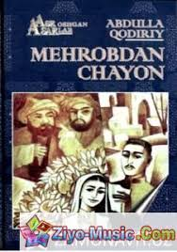
“Mehrobdan chayon” romani
“Mehrobdan chayon” tarixiy romani 1928-yilda yozilgan “Xudoyorxon va munshiylari hayotidan olingan” saroydagi kirdikorlar bilan birga Anvar va Ra’noning ziddiyatli visol tarixini tasvirlagan.

Slide 11
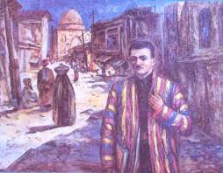
Qatag‘on qurboni
Adib 1937-yil 31-dekabr kuni hibsga olinib,
1938-yil 4-oktabrida xalq dushmani sifatida qatl etiladi.

Slide 12
Yuksak hurmat
Abdulla Qodiriy Alisher Navoiy nomidagi O‘zbekiston Respublikasi Davlat mukofoti, “Mustaqillik” ordeni bilan taqdirlangan.

Slide 13
Mustahkamlash
Abdulla Qodiriyning matbuotdagi mahfiy imzolari haqida nimalarni bilasiz?

Slide 14
Javob
Julqunboy, Ju-boy, Dumbulboy, Dumbulnisa, Kalvak Mahzum, Toshpo‘lat tajang, Ovsar kabi imzolar bilan matbuotda ijod qilgan.

Slide 15
Mustaqil bajarish uchun topshiriqlar:
Abdulla Qodiriyning hayoti va ijodiy faoliyati haqida o‘qib o‘rganing.

